Slide 1
Article Review
Improving Imbalanced Classification by Anomaly Detection
증강지능 연구실 황승현
2023-09-13

Slide 2
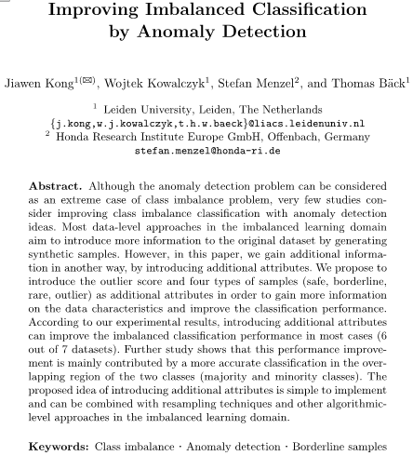
논문 소개
PPSN 2020: Parallel Problem Solving from Nature
Jiawen Kong 1
Wojtek Kowalczyk 1
Stefan Menzel 2
Thomas Bäck 1
[1] Leiden University, Leiden, The Netherlands
[2] Honda Research Institute Europe GmbH, Offenbach, Germany

Slide 3
목차
Imbalanced data란?
새로운 접근법 – anomaly score, 4type
실험 분석
마무리

Slide 4
Imbalanced data란?
Imbalanced data의 정의와 기존 접근법 소개

Slide 5
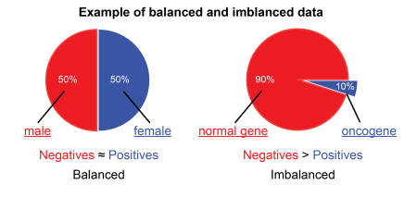
Imbalanced classification
불균형 분류
각 클래스 비율 크게 차이
고혈압 분류: 정상 95명 비정상 5명
골다공증 분류: 정상 80명 비정상 20명
Rare class : 소수 (환자)
Abundant class : 다수 (정상인)

Slide 6
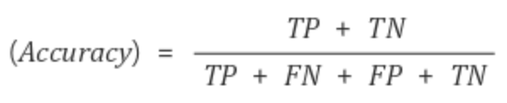
Imbalanced classification 문제점
대충 만들어도 Accuracy 가 높게 나온다
모델이 모두 정상이라고 판단하면 된다.
정상인 90명 환자 10명을 분류할 때, 모두 정상인이라고 분류하면?
정확도 80%

Slide 7
접근법 : Resampling
Oversampling
Undersampling
Rare class 늘리기
소수를 복제하여 다수에 맞춤
SMOTE, ADASYN 등
Abundant class 줄이기
다수를 소수에 맞게 자름
NCL, OSS 등

Slide 8
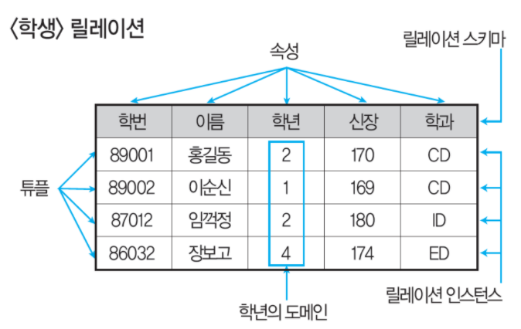
기존 접근법의 문제
Oversampling : Overfitting
Undersampling : 데이터 수↓
학습 효율 떨어짐
“합성”된 데이터
원본 데이터 보장 x

Slide 9
새로운 접근법
논문에서 소개하는 접근법
Anomaly Detection을 이용한 Imbalanced Classification

Slide 10
새로운 접근법
데이터셋의 튜플을 늘리지 말고
Rows
데이터셋의 속성을 늘리자
Columns
추가 속성
outlier score
safe, borderline, rare, outlier

Slide 11
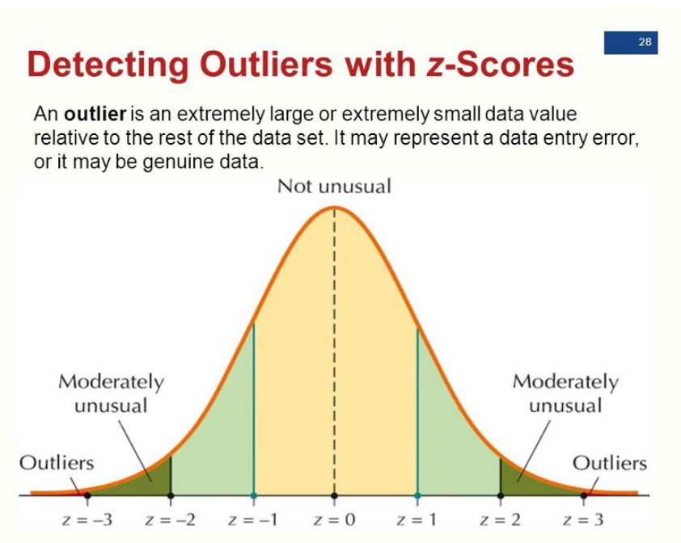
outlier score
이상치 점수
샘플이 이상치인지 아닌지 판단하는 지표
Local Outlier Factor(LOF)

Slide 12
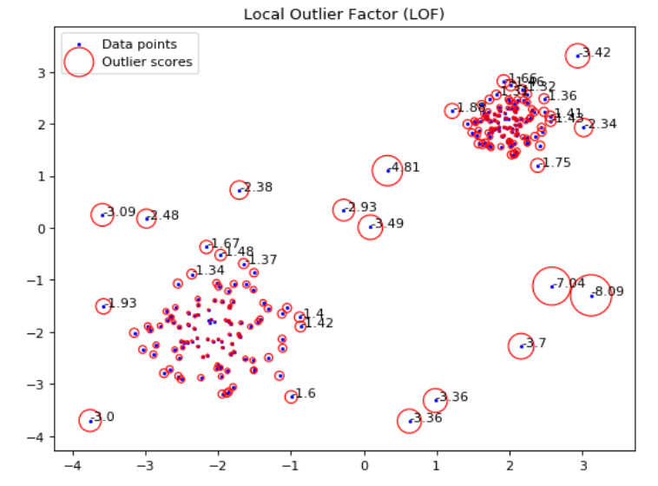
LOF
주변 데이터에서 크게 벗어난 데이터 식별
이웃에서 크게 떨어져 있다면?
이상치

Slide 13
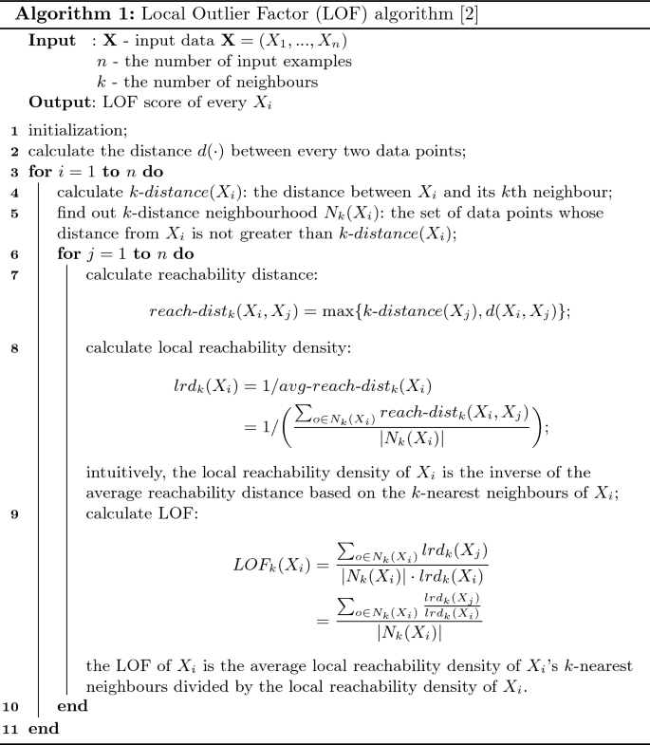
LOF 구하는 과정
Local Density Estimation
각 데이터 포인트 주변의 로컬 밀도 추정
데이터 포인트와 K-Nearest Neighbors 사이의 거리 계산
Reachability Distance
도달 가능 거리
한 포인트가 이웃 포인트와 얼마나 멀리 떨어져 있는지
가장 가까운 k번째 이웃까지의 거리
LOF 계산
가장 가까운 k개 이웃의 평균 도달 가능 거리
자신의 도달 가능 거리의 비율

Slide 14
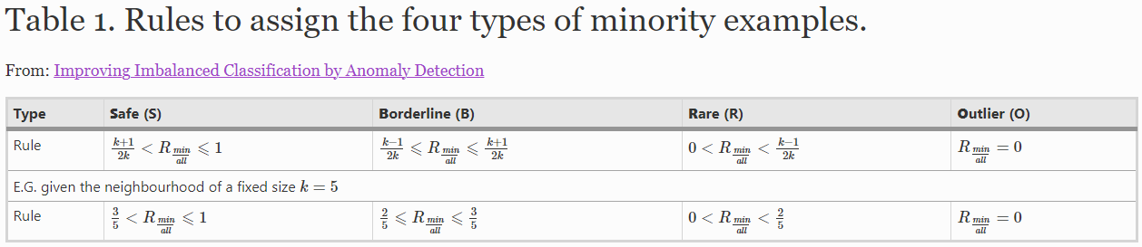
safe, borderline, rare, outlier
Napierala and Stefanowski
k-neighbourhood.
K: KNN 파라미터
R_{min/all} 희귀한 이웃의 수 / 전체 이웃의 수
Notes:
KNN 알고리즘 소수 / 총 이웃 수

Slide 15
실험

Slide 16
메소드
시나리오
아무 것도 안 한 원본
Resampling
Resampling + 추가 속성
추가 속성
t-tests로 데이터셋 유사하게 조정
K-fold 5

Slide 17
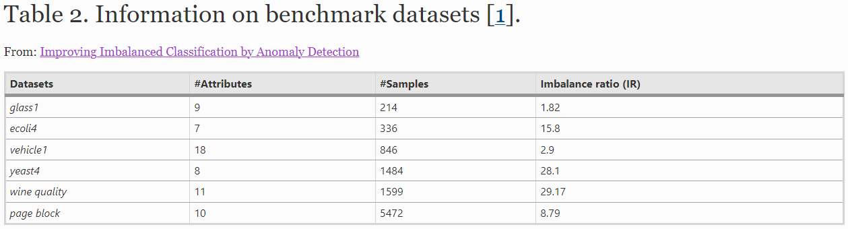
데이터셋
Notes:
2-class
Ir: 불균형 비율

Slide 18
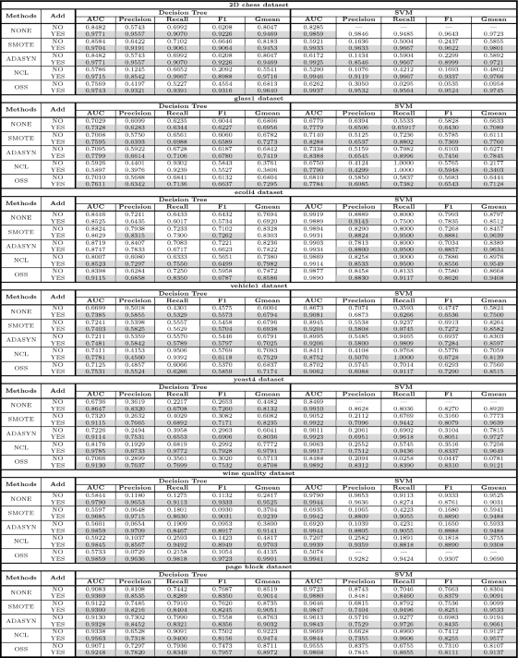
결과
The experiment with the two additional attributes outperforms the experiment with the classical resampling technique SMOTE.
두 가지 속성 추가 >>>> SMOTE

Slide 19
결과 - 자세히
2D chess
None + yes : 0.9771
SMOTE + no : 0.8584
SMOTE + yes : 0.9704
Yeast4
None + yes : 0.8647
SMOTE + no : 0.7320
SMOTE + yes : 0.9115
Wine quality
None + yes : 0.9790
SMOTE + no : 0.5597
SMOTE + yes : 0.9685

Slide 20
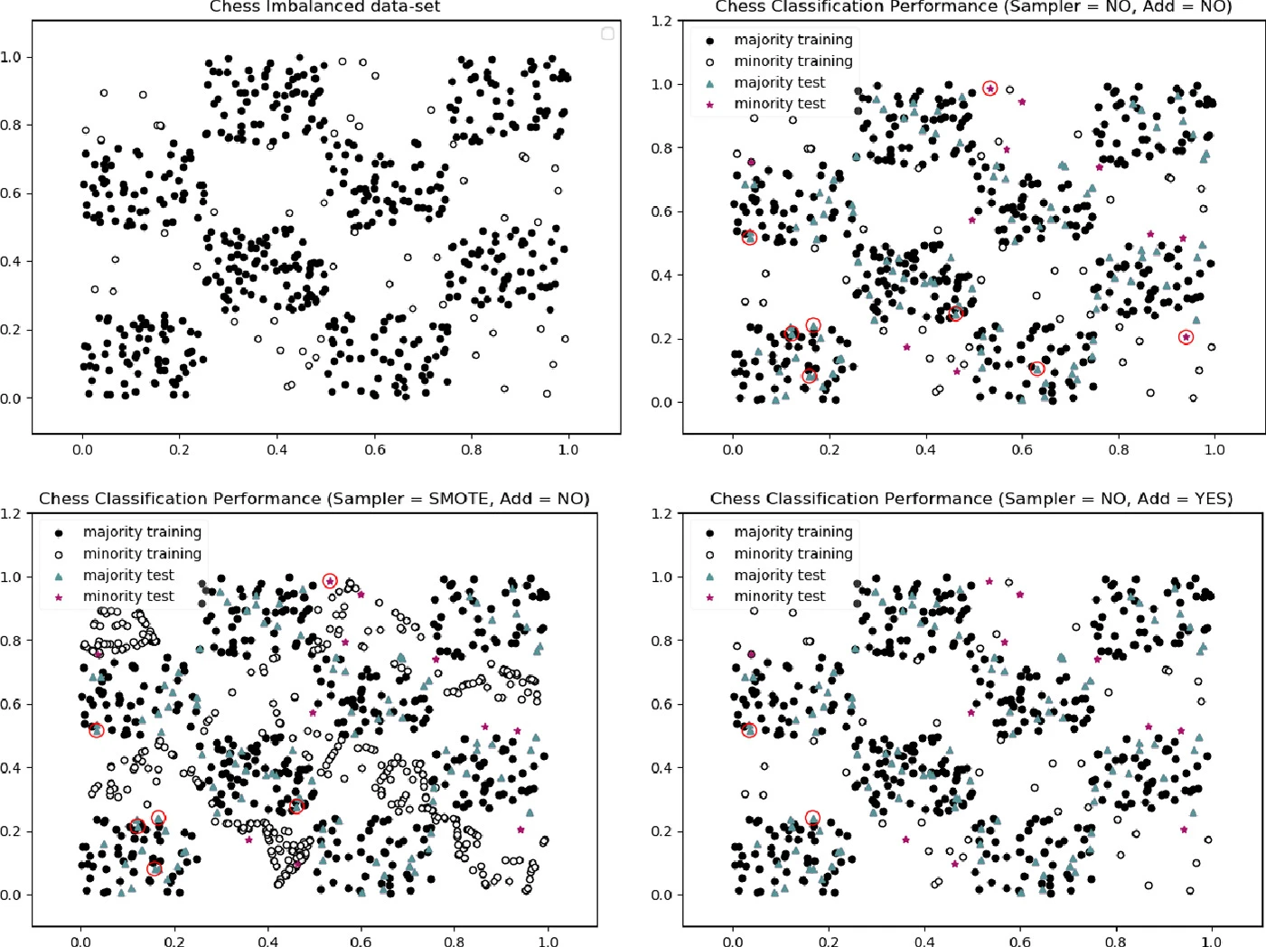
결과
시각화
빨간색 동그라미: 잘못 분류된 것
아래 2개 비교

Slide 21
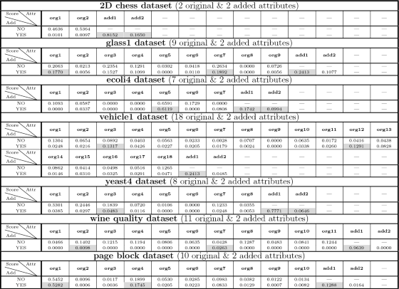
결과
Feature Importance
추가된 속성이 분류할 때 유의미하게 쓰임
Notes:
Decision Tree로 구함

Slide 22
결론
In most cases, introducing these two additional attributes can improve the class imbalance classification performance. For some datasets, only introducing additional attributes gives better classification results than only performing resampling techniques.
An analysis of the experimental results also illustrates that the proposed method has a better ability to handle samples in the overlapping region

Slide 23
결론 3줄 요약
추가 속성 2개(Outliar score, 4 Type) 넣으면 Resampling보다 더 성능 향상한다.
overlapping region(중복 영역)에서도 더 우수하다.
꼭 넣어라

Slide 24
의문점
실험의 의문점. 이상치를 어떻게 구하나?

Slide 25
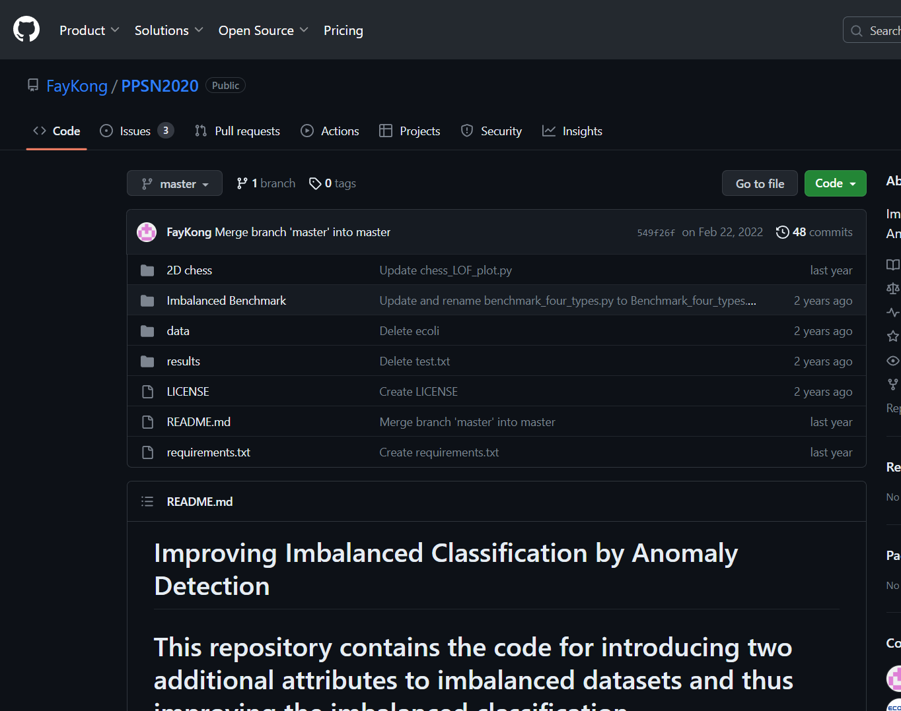
소스코드 분석
https://github.com/FayKong/PPSN2020
논문에서 사용한 소스코드 공개

Slide 26
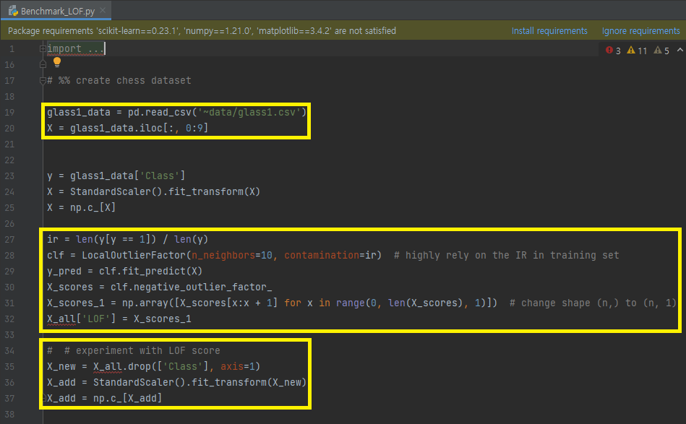
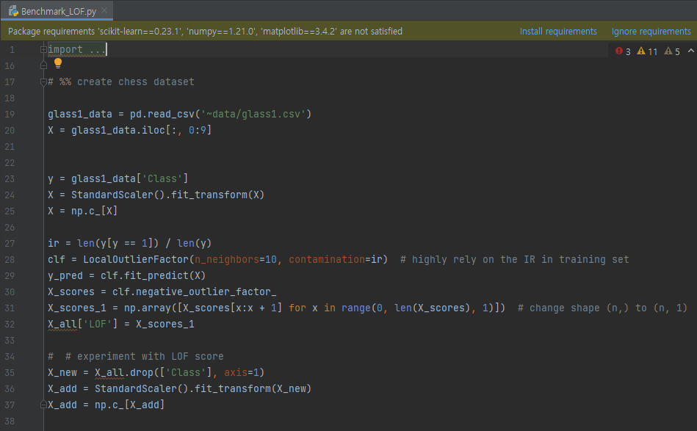
Outlier score
전체 데이터를 기준으로 한다.

Slide 27
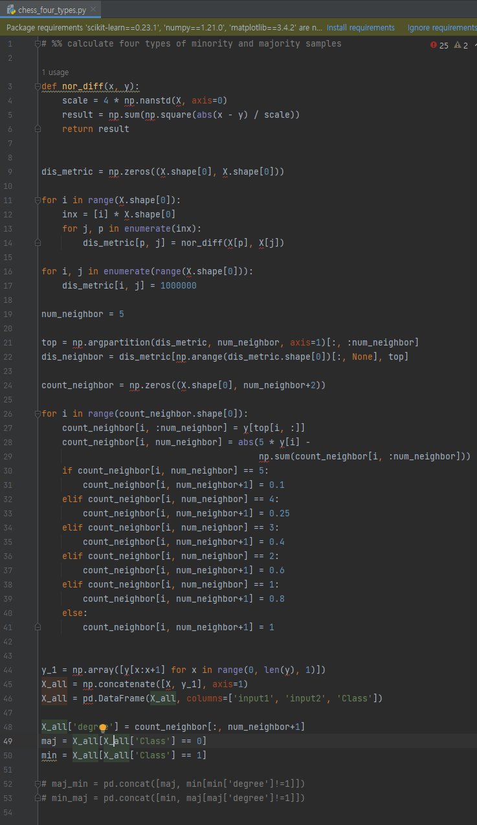
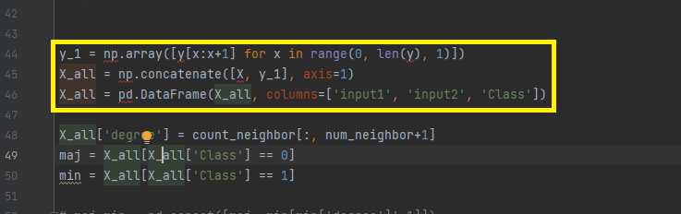
4 type
전체데이터를 기준으로 한다.

Slide 28
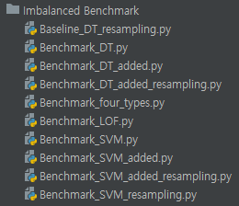
메소드
Decision tree, SVM 사용
Train, test 나누지 않고 모델 학습

Slide 29
일반적인 머신러닝 모델 학습 과정
전체 데이터 100
전체 데이터
Train: 80
Train: 64
Validation: 16
Test: 20
모델 학습할 때 쓰는 데이터
모델 학습
모델 검증 (과적합 방지 등)
학습완료한 모델의 성능 테스트

Slide 30
모델 학습 과정 중에 이상치는 어떻게..?
전체 데이터 100
전체 데이터의 이상치?
Train: 80
Train: 64
Validation: 16
Test: 20
Train의 이상치?
Train의 이상치?
Validation의 이상치?
Test의 이상치?

Slide 31
전체 데이터를 기준으로 했을 때의 문제점
과적합
학습한 모델에 새로운 데이터가 들어오면 잘 판단할 수 있을까?
의미있는 실험인가?
애초에 Outliar score, type을 제공하고 학습
정답을 보여주는 것과 다름 없지 않나?

Slide 32
마무리
결론, 향후 계획

Slide 33
결론
논문을 잘못 잡았다.
이 논문
이상치 점수를 요소로 추가하여 머신러닝
내가 원했던 논문
기존 머신러닝 알고리즘을 안 씀
이상치 탐지 알고리즘을 이용하여 데이터 분석

Slide 34
향후 계획
전통적인 Outlier detection method 연구
Tukey's IQR method
Standard deviation method
Z-score method
Isolation Forest
DBSCAN
딥러닝 Outlier detection method 연구
Anomaly transformer 등등
현재 보유중인 데이터셋 활용 방안 탐구
실험에 활용된 데이터셋 분석
유사한 데이터셋에 적용

